Slide 1

EYE TEACH STATS
Lehrmodule
Notes:
Diese Module wurden gestaltet von: Vuslat Șeker, Ayline Heursen, Martin Abt, Anita Alexander, Frank Reinhold, Lonneke Boels, Wim Van Dooren, Saskia Schreiter und Markus Vogel.

Slide 2
Ziel
In diesem Kurs lernen Sie, …
Interpretationen statistischer Diagramme durch Schüler*innen zu analysieren.
zu erkennen, wie Schüler*innen verschiedene Arten statistischer Diagramme interpretieren.
zu erkennen, wie diese Interpretationen zu bestimmten systematischen Fehlern führen können.

Slide 3
Der Kursverlauf
Zugang zu den Vignetten
In MaMpf anmelden:
https://mampf.mathi.uni-heidelberg.de/
Für den Kurs einschreiben: https://mampf.mathi.uni-heidelberg.de/lectures/359

Slide 4
MODUL 5:
BOXPLOTS

Slide 5
Einführung
Interpretationen von Schüler*innen analysieren
In diesem Modul analysieren Sie, wie Schüler*innen Boxplots interpretieren, und untersuchen mithilfe von Eye-Tracking-Vignetten, wie bestimmte Lösungsstrategien zu systematischen Fehlern führen können.

Slide 6
Boxplot: Eye-Tracking-Vignetten
Vignetten-Aktivitäten
Die folgenden Eye-Tracking-Vignetten zeigen Interpretationen von Boxplots durch Schüler*innen.
Rufen Sie die Boxplot-Vignetten auf und bearbeiten Sie sie. Achten Sie darauf, wie die Schülerin bzw. der Schüler das Diagramm interpretiert und welche systematischen Fehler vorliegen könnten.
https://mampf.mathi.uni-heidelberg.de/lectures/359
02 Boxplot
03 Boxplot
14 Boxplot
15 Boxplot
16 Boxplot

Slide 7
Wiederholung Fachwissen
Fachwissen auffrischen
Eine kurze Wiederholung finden Sie unter Wiederholung Boxplots.
Sie fasst zentrale Merkmale von Boxplots zusammen, einschließlich des Erwerbs konzeptuellen Wissens über Variabilität.
Notes:
Diese Wiederholungsfolien entsprechen den unterstützenden Informationen in den Vignetten. Sie sind hier für Lehrkräftebildende enthalten, falls Fachwissen aufgefrischt oder diskutiert werden muss.

Slide 8
Woran haben Sie in diesem Modul gearbeitet?
In diesem Modul haben Sie untersucht, wie Schüler*innen Boxplots (falsch) interpretieren. Sie haben mit Beispielen zu folgenden Fehlern gearbeitet:
Systematischer Fehler | Definition
Median bias | Urteil auf Grundlage eines ungeeigneten Lagemaßes.
Area bias | Fälschliche Annahme, dass eine längere Box eine größere Anzahl von Beobachtungen darstellt.

Slide 9
PCK-Wiederholung: Fehler von Schüler*innenn verstehen
Dieses Modul befasst sich damit, wie Schüler*innen Boxplots interpretieren und was ihre systematischen Fehler über zugrunde liegende konzeptuelle Schwierigkeiten verraten können.
Schüler*innen könnten:
  den Median als einzig relevantes Maß für jede Fragestellung übergeneralisieren
  eine längere oder größere Box so interpretieren, als stelle sie mehr Beobachtungen dar
            sich auf Fläche oder Länge statt auf die Grenzen konzentrieren, die die Box darstellt
              übersehen, dass Quartile die Daten in gleich große Anteile und nicht in gleich große Intervalle teilen
Eine zentrale konzeptuelle Schwierigkeit: Schüler*innen interpretieren die visuelle Größe möglicherweise als Häufigkeit, statt zu verstehen, dass jeder Abschnitt des Boxplots denselben Anteil der Daten darstellt.
Notes:
Zentrale Fragen für die Diskussion:
Auf welches Element des Boxplots stützt sich die Schülerin bzw. der Schüler, und passt das zu dem, was dieses Element tatsächlich darstellt?
Versteht die Schülerin bzw. der Schüler, dass jeder Abschnitt des Boxplots unabhängig von seiner visuellen Größe denselben Anteil der Daten darstellt?

Slide 10
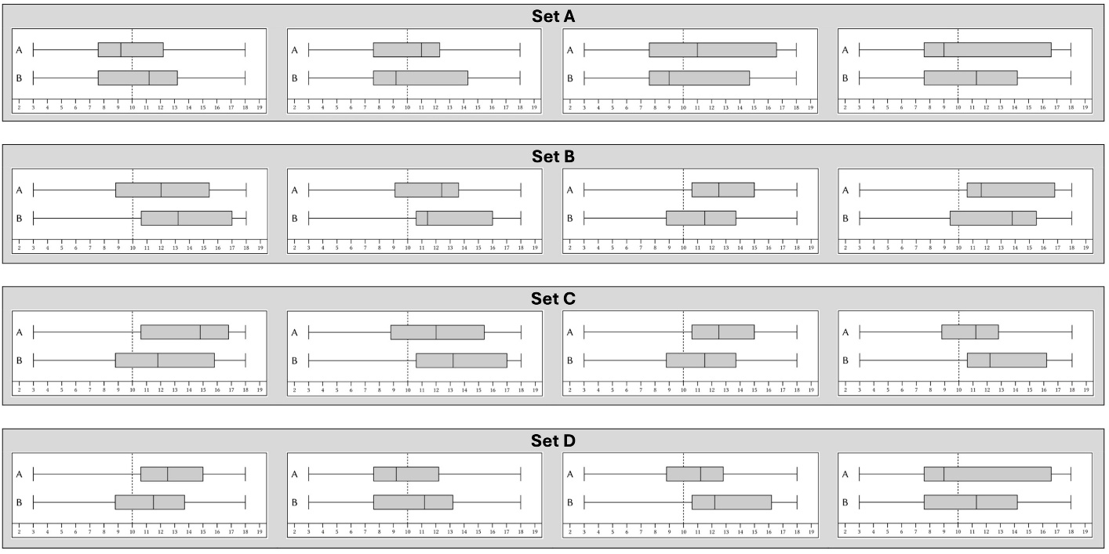
Diskussion:
Median bias
Angenommen, Sie vermuten, dass eine Ihrer Schülerinnen bzw. einer Ihrer Schüler die konzeptuelle Schwierigkeit „median bias“ hat. Welchen der folgenden Aufgabensätze würden Sie sie bzw. ihn lösen lassen, um sich sicher zu sein? Bitte begründen Sie ausführlich, warum Sie sich
für Aufgabensatz ___ entschieden haben
gegen die anderen Aufgabensätze entschieden haben.
Notes:
Hinweis für Lehrkräftebildende:
Diese Aufgabe verlagert die Diskussion vom Erkennen eines Fehlers hin zur Auswahl von Aufgaben, die eine konzeptuelle Schwierigkeit sichtbar machen können. Nutzen Sie sie, um zu diskutieren, was eine Aufgabe für die Diagnose von „median bias“ aussagekräftig macht.
Mögliche Leitfragen:
Was sollte ein Aufgabensatz sichtbar machen, wenn Sie „median bias“ untersuchen möchten?
Welche Antwort würden Sie von einer Schülerin bzw. einem Schüler erwarten, die bzw. der sich hauptsächlich auf den Median stützt, und warum?
Warum ist ein Aufgabensatz für diese spezifische konzeptuelle Schwierigkeit aussagekräftiger als die anderen?
Wie hilft Ihnen die Auswahl einer Anschlussaufgabe, mehr über das Verständnis der Schülerin bzw. des Schülers von Boxplots zu erfahren?

Slide 11
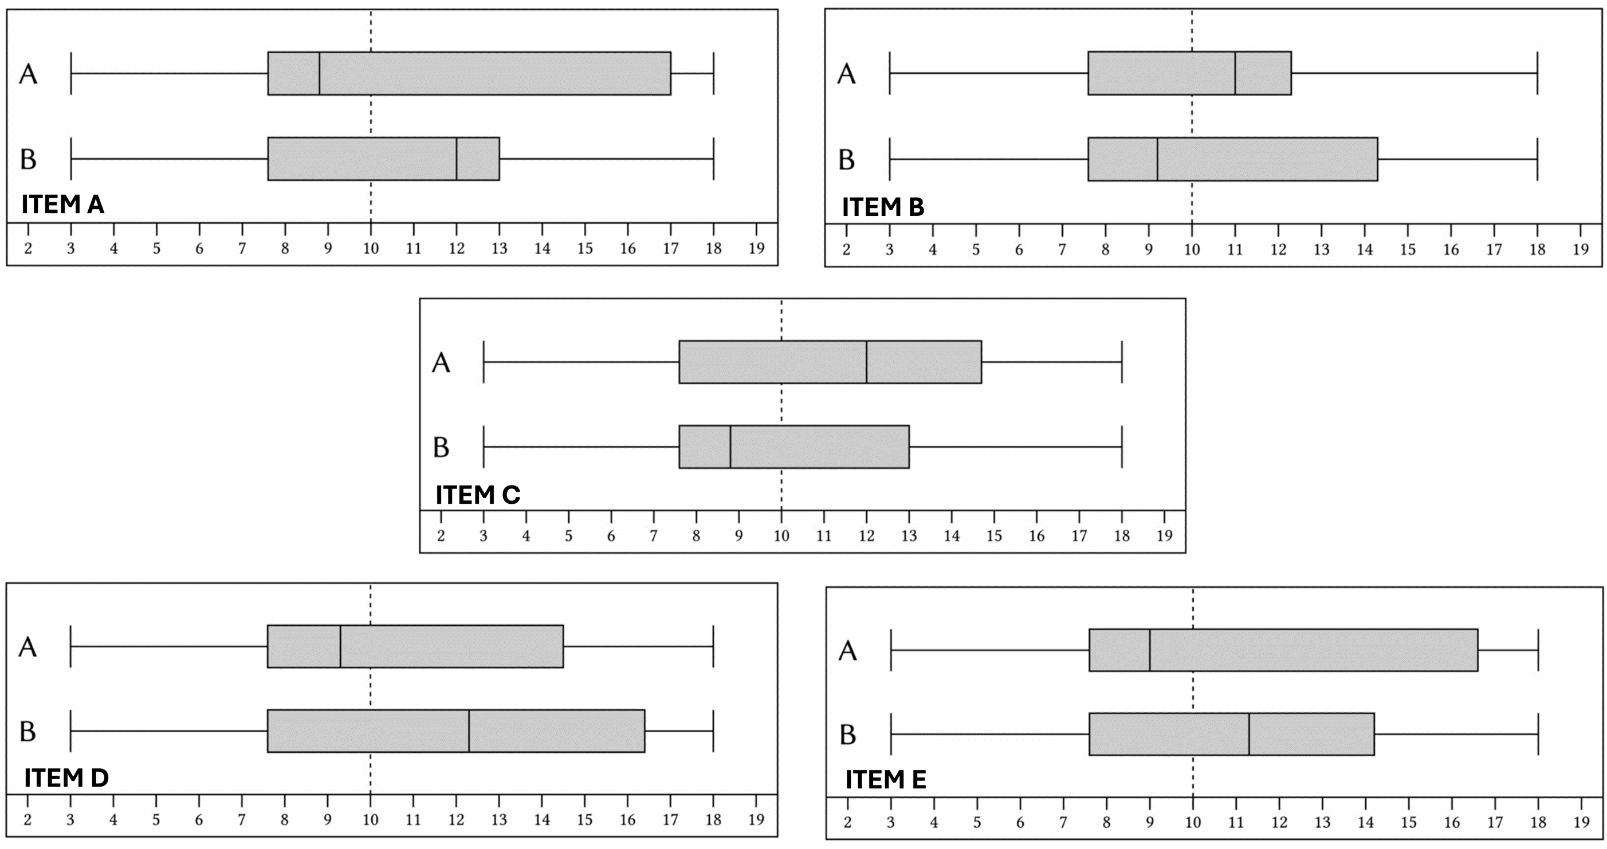
Diskussion: Area bias
Welche der folgenden Aufgaben (Aufgabe und Frage sind jeweils gleich) würde eine Schülerin bzw. ein Schüler mit der konzeptuellen Schwierigkeit „ area bias“ falsch beantworten?
Notes:
Richten Sie den Fokus darauf, wie bestimmte Merkmale einer Boxplot-Aufgabe zu „area bias“ verleiten können. Ermutigen Sie die Teilnehmenden, ihre Interpretation mit Aufgabenmerkmalen und gegebenenfalls mit dem zu erwartenden Denken der Schüler*innen zu begründen.
Mögliche Leitfragen:
Welche Merkmale der Boxplot-Aufgabe könnten eine Schülerin bzw. einen Schüler dazu verleiten, die Länge oder Fläche der Box als Häufigkeit zu interpretieren?
Worauf würde eine Schülerin bzw. ein Schüler mit „area bias“ bei dieser Aufgabe wahrscheinlich achten?
Welche Evidenz würde Sie sicher machen, dass dieser Fehler wahrscheinlich auftritt?
Wie hängt dieser Fehler mit dem Verständnis der Schülerin bzw. des Schülers davon zusammen, was Box und Whisker darstellen?

Slide 12
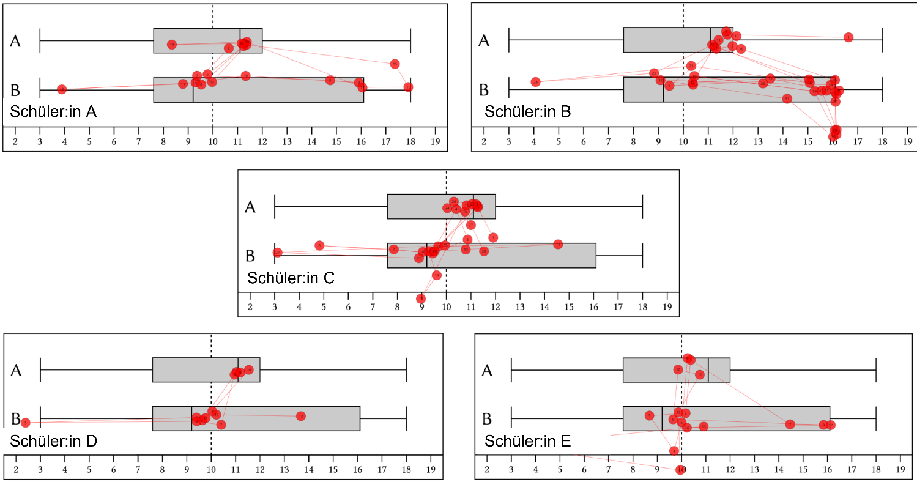

Diskussion: Area bias
Für dieselben Aufgaben sehen Sie die Blickmuster von fünf verschiedenen Schüler*innen.
Welche bzw. welcher dieser fünf Schüler*innen hat Ihrer Meinung nach am wahrscheinlichsten eine falsche Antwort gegeben?
O Schüler*in A O Schüler*in B
O Schüler*in C O Schüler*in D
O Schüler*in E
Notes:
Mögliche Leitfragen:
Welche Aspekte des Blickmusters stützen die Hypothese, dass die Schülerin bzw. der Schüler „area bias“ haben könnte?
Könnte mehr als ein Blickmuster mit einer falschen Interpretation vereinbar sein? Welche zusätzliche Evidenz würde Ihnen bei der Entscheidung helfen?
Wie zeigen die unterschiedlichen Blickmuster, dass Schüler*innen dieselbe Boxplot-Aufgabe auf unterschiedliche Weise angehen können?
Wie könnte diese Art von Blickevidenz die Fragen beeinflussen, die Sie einer Schülerin bzw. einem Schüler anschließend stellen würden?

Slide 13
Wissenswiederholung – Boxplots
Zurück zur ursprünglichen Folie
Notes:
Folien 65-66

Slide 14
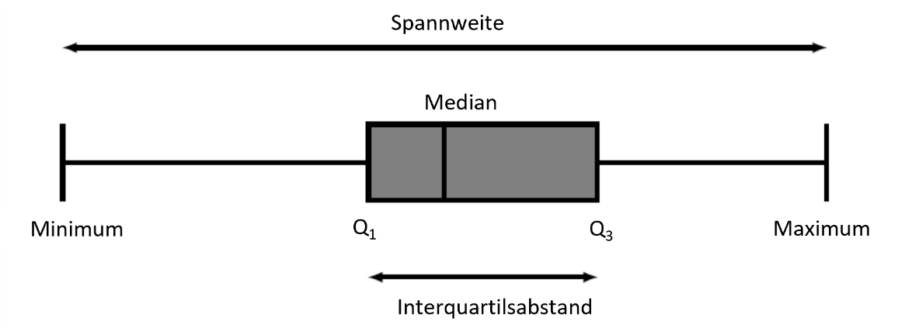
Wiederholung Fachwissen: Boxplots
Ein Boxplot, auch Box-Whisker-Plot genannt, ist eine grafische Darstellung, die eine knappe Zusammenfassung der Verteilung eines Datensatzes liefert. Er zeigt zentrale statistische Kennwerte auf visuell intuitive Weise. Durch die Darstellung dieser Kennwerte bieten Boxplots wertvolle Einblicke in die zentrale Tendenz, die Variabilität und die Schiefe der Daten. Im Kern besteht ein Boxplot aus fünf Hauptkomponenten: dem Median, dem ersten Quartil (Q1), dem dritten Quartil (Q3), dem Interquartilsabstand (IQA), den Extremwerten (Maximum und Minimum) sowie der Spannweite.
Durch die Kombination dieser Komponenten bietet ein Boxplot eine klare und knappe Zusammenfassung der Verteilung und eignet sich besonders zum gleichzeitigen Vergleich der Verteilungen mehrerer Datensätze, was eine schnelle und effektive Datenanalyse und -interpretation ermöglicht. Zusammenfassend ist der Boxplot ein wirkungsvolles Werkzeug der explorativen Datenanalyse; ob in der statistischen Forschung, der Datenvisualisierung oder in Entscheidungsprozessen – Boxplots sind unverzichtbar, um die Verteilungseigenschaften von Daten zu verstehen.
Zurück zur ursprünglichen Folie

Slide 15
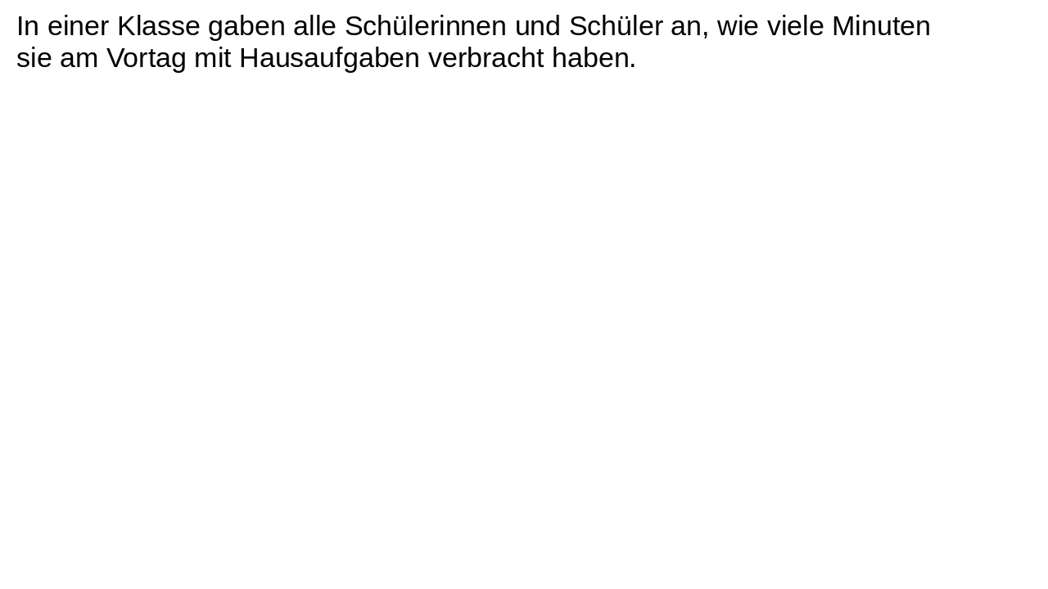
Wiederholung Fachwissen: Boxplots
Zurück zur ursprünglichen Folie

Slide 16
Eye Teach Stats im Kontext
Eye-Teach-Stats ist ein Erasmus+-Projekt, das angehende und praktizierende Mathematiklehrkräfte dabei unterstützt, systematische Fehler von Schüler*innenn bei der Interpretation statistischer Diagramme zu erkennen und darauf zu reagieren.
Der Kurs baut auf Eye-Tracking-Forschung auf, die die Projektpartner mit Schüler*innen der Primar- und Sekundarstufe durchgeführt haben, mit Fokus auf deren Vorstellungen und Schwierigkeiten beim Interpretieren und Vergleichen statistischer Diagramme (Abt et al., 2023, 2024, 2025; Boels et al., 2019a, 2019b, 2023, 2025; Schreiter & Vogel, 2022, 2023a, 2023b, 2024).
Die Fortbildung besteht aus fünf Modulen – Informationen zum Eye-Tracking, Dotplots, Histogramme, Case-Value-Plots und Boxplots – und ist auf Englisch, Deutsch und Niederländisch verfügbar.
Projektpartner:
Pädagogische Hochschule Heidelberg (Leitung), HU University of Applied Sciences Utrecht, KU Leuven, Pädagogische Hochschule Freiburg und Pädagogische Hochschule Schwäbisch Gmünd.
Weitere Informationen: www.eye-teach-stats.eu

Slide 17














Projektteam
Markus Vogel, Ayline Heursen
Saskia Schreiter
Wim Van Dooren
Lonneke Boels, Vuslat Seker, Anita Alexander

Slide 18



Diclaimer & Lizenz
Das Projekt ‚Eye-teach-stats‘ (2023-1-DE03-KA220-SCH-000158223) wird von der Europäischen Union finanziert. Die geäußerten Ansichten und Meinungen entsprechen jedoch ausschließlich denen der Autorinnen und Autoren und spiegeln nicht zwingend die der Europäischen Union oder der Nationalen Agentur wider. Weder die Europäische Union noch die Bewilligungsbehörde können dafür verantwortlich gemacht werden.
Lehrmodule © 2026 vom Projekt Eye-Teach-Stats ist lizenziert unter CC BY-SA 4.0. Eine Kopie dieser Lizenz finden Sie unter creativecommons.org/licenses/by-sa/4.0/

Slide 19
Literaturverzeichnis
Abt, M., Reinhold, F., & Van Dooren, W. (2023). Revealing cognitive processes when comparing box plots using eye-tracking data—A pilot study. In M. Ayalon, B. Koichu, R. Leikin, L. Rubel, & M. Tabach (Eds.), Proceedings of the 46th Conference of the International Group for the Psychology of Mathematics Education (Vol. 2, pp. 11–18). PME.
Abt, M., Leuders, T., Loibl, K., Strohmaier, A. R., Van Dooren, W., & Reinhold, F. (2024). How can eye-tracking data be used to understand cognitive processes when comparing data sets with box plots? Frontiers in Education, 9, Article 1425663. https://doi.org/10.3389/feduc.2024.1425663
Abt, M., Loibl, K., Leuders, T., Van Dooren, W., & Reinhold, F. (2025). Understanding student errors in comparing data sets with boxplots. Educational Studies in Mathematics, 120, 169–193. https://doi.org/10.1007/s10649-025-10387-z
Boels, L., Bakker, A., & Drijvers, P. (2019a). Eye tracking secondary school students’ strategies when interpreting statistical graphs. In M. Graven, H. Venkat, A. A. Essien, & P. Vale (Eds.), Proceedings of the Forty-Third Conference of the International Group for the Psychology of Mathematics Education (Vol. 2, pp. 113–120). PME.
Boels, L., Bakker, A., & Drijvers, P. (2019b). Unravelling teachers’ strategies when interpreting histograms: An eye-tracking study. In U. T. Jankvist, M. Van den Heuvel-Panhuizen, & M. Veldhuis (Eds.), Proceedings of the Eleventh Congress of the European Society for Research in Mathematics Education (pp. 888–895). Freudenthal Group & Freudenthal Institute, Utrecht University, and ERME.
Boels, L., Lyford, A., Bakker, A., & Drijvers, P. (2023). Assessing students’ interpretations of histograms before and after interpreting dotplots: A gaze-based machine learning analysis. Frontline Learning Research, 11(2), 1–30. https://doi.org/10.14786/flr.v11i2.1139
Boels, L., Bakker, A., Van Dooren, W., & Drijvers, P. (2025). Secondary school students’ strategies when interpreting histograms and case-value plots: An eye-tracking study. Educational Studies in Mathematics, 118(3), 479–503. https://doi.org/10.1007/s10649-024-10351-3
Schreiter, S., & Vogel, M. (2022). Drawing inference from data when comparing groups: An eye-tracking study. In C. Fernández, S. Llinares, A. Gutiérrez, & N. Planas (Eds.), Proceedings of the 45th Conference of the International Group for the Psychology of Mathematics Education (Vol. 4, p. 285). PME.
Schreiter, S., & Vogel, M. (2023a). Eye-tracking measures as indicators for a local vs. global view of data. Frontiers in Education, 7, Article 1058150. https://doi.org/10.3389/feduc.2022.1058150
Schreiter, S., & Vogel, M. (2023b). Statistical thinking and viewing patterns when comparing data distributions: An eye-tracking study with 6th and 8th graders. In M. Ayalon, B. Koichu, R. Leikin, L. Rubel, & M. Tabach (Eds.), Proceedings of the 46th Conference of the International Group for the Psychology of Mathematics Education (Vol. 4, pp. 179–186). PME.
Schreiter, S., & Vogel, M. (2024). Students’ local vs. global views of data distributions: A cross-grade-level analysis using eye-tracking. Educational Studies in Mathematics. https://doi.org/10.1007/s10649-024-10352-2
Eine Liste der Publikationen des Projekts finden Sie hier: https://eye-teach-stats.eu/publications/

